Slide 1
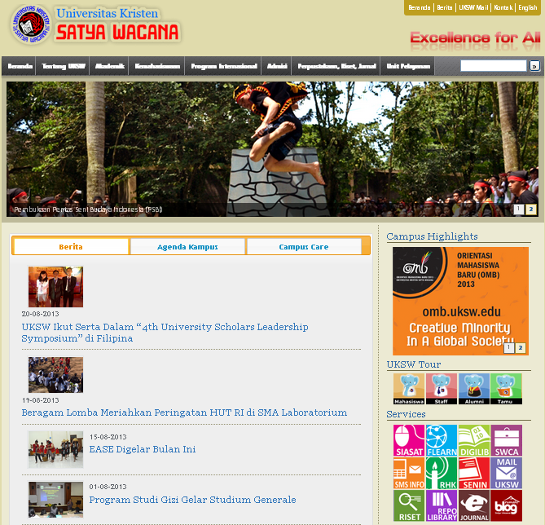
www.uksw.edu
Fasilitas Akses Informasi&
Sistem Informasi di UKSW
Email
Hotspot kampus / WiFi
Komputer ALAM
Posnet
UkswStudentInfo
SMS info
Siasat
More
Ke Siasat
lanjut

Slide 2

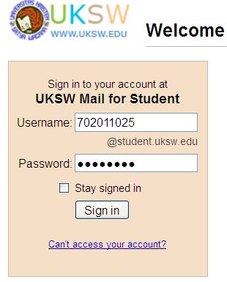
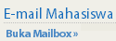

MHS otomatis punya e-mail RESMI student
Format : nim@student.uksw.edu
Contoh : 702011025@student.uksw.edu
Password Tgl. lahir : ddmmyyyy
Contoh : 08021993
Password bisa diganti sendiri dari menu settings
Akses email Student ada 2 cara :
1. mail.uksw.edu
@student.uksw.edu
2. www.uksw.edu
e-mail student dipakai sebagai
komunikasi antar Mahasiswa/ informasi dari Fakultas / Lembaga Universitas; pemesanan Net-ID (akses WiFi gratis);
Media pengumpulan Tugas ke Dosen, Ke Perusahaan, dsb.
Lanjut ke pesan Transkrip

Slide 3
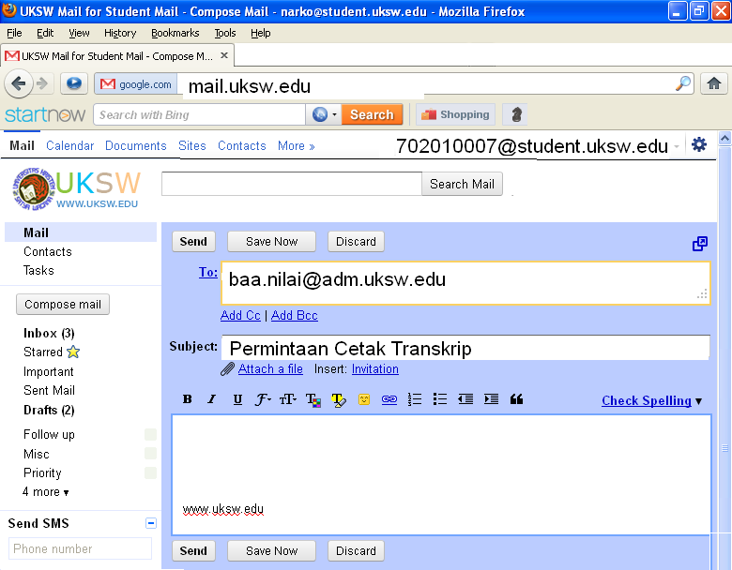
Contoh : pesan CETAK TRANSKRIP NILAI melalui email Student
Kirim Email kosong ke baa.nilai@adm.uksw.edu, Subject : Permintaan Cetak Transkrip.
Setelah kirim email diatas, silahkan datang ke Bagian Nilai (Gedung GAP) untuk mengambil cetakan Transkrip.
Lanjut ke Bara

Slide 4
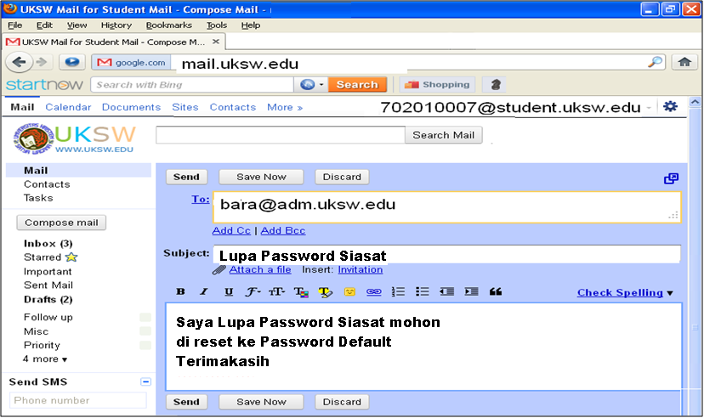
Contoh : Pertanyaan Seputar Administrasi akademik ke Bagian BARA melalui email Student
Setelah itu anda akan mendapatkan balasan email dari petugas BARA tentang permintaan reset Password.
Lanjut ke Net-ID

Slide 5

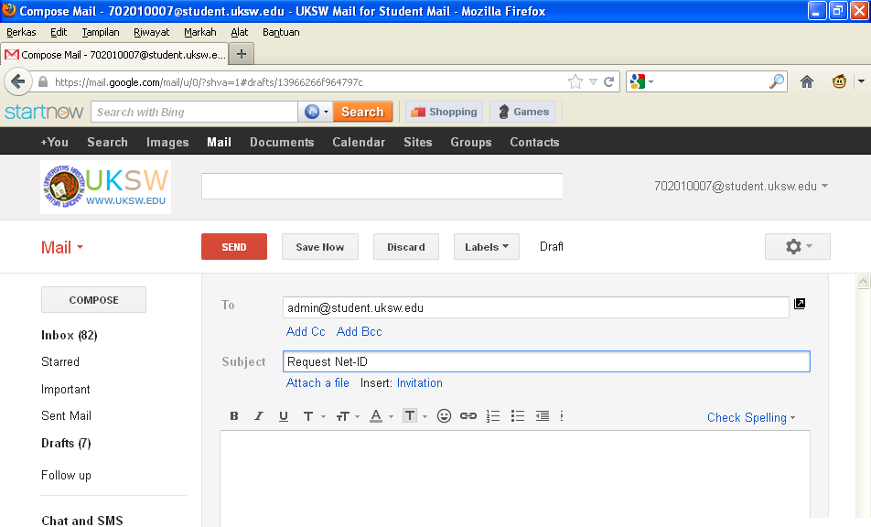
Fasilitas HotSpot MHS Mendapat Akses Internet Gratis melalui WiFi di Kampus UKSW dengan Net ID
admin@student.uksw.edu
Request NetID
Cara request Net-ID, Kirim Email kosong ke admin@student.uksw.edu, Subject : Request NetID.
Setelah itu anda akan mendapatkan balasan dari Admin tentang User dan Password anda untuk akses Wifi Kampus.
Ke mesin ALAM

Slide 6
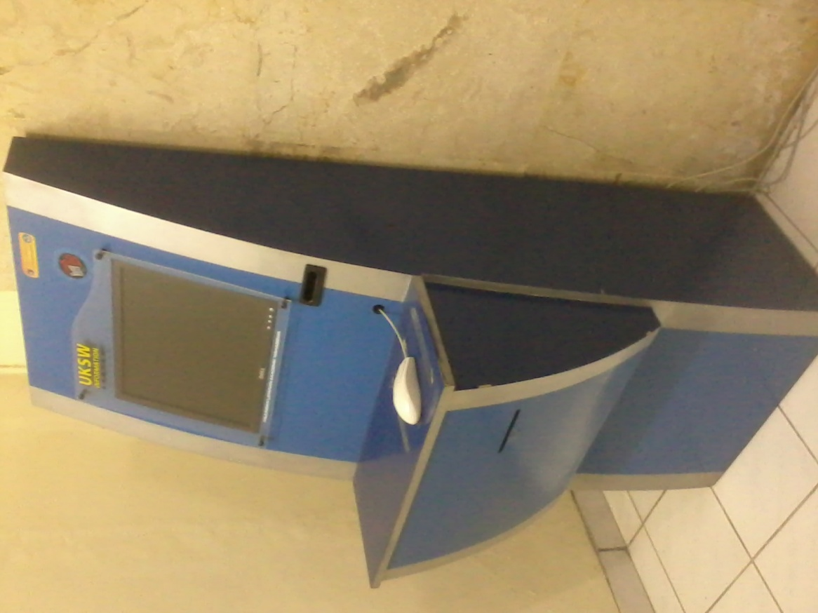
Fasilitas Komputer ALAM (Anjungan Layanan Akademik Mahasiswa)
Banyak Gedung di UKSW yang dilengkapi dengan alat ini, Mahasiswa dapat mengakses siasat melalui Fasilitas Komputer ALAM yg tersedia.
Ke POSNET

Slide 7

Fasilitas POSNET
Mahasiswa mempunyai hak Akses Komputer / Internet GRATIS.
selama 4 jam per Bulan.
di POSNET (samping Lapangan Tenis)
dengan menunjukkan Kartu Mahasiswa (KTM)
Lanjut ke Suket masih kuliah

Slide 8
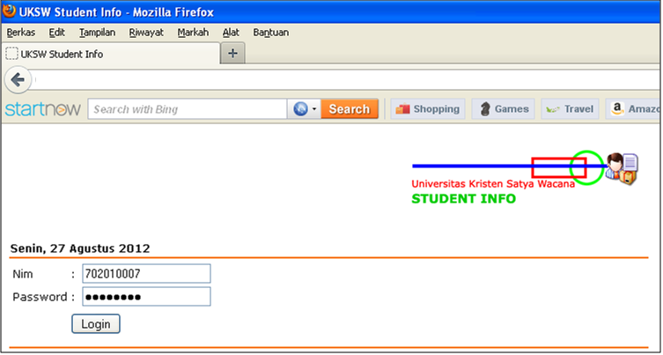
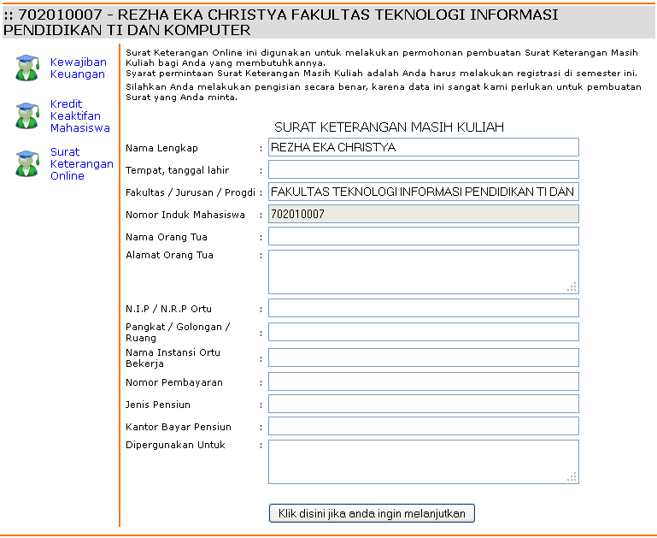
Mencari Surat keterangan Masih Kuliah secara Online untuk mempertahankan Tunjangan bagi Anak Peg. Negeri
www.uksw.edu/UkswStudentInfo
Lengkapi isian Formnya, terakhir klik Submit .
terus minta cetakan suratnya di BARA
Lanjut ke SMS Info

Slide 9

Cari Informasi dengan
SMS Info
Silahkan ambil SMS info Guide ini di BARA
dan pelajari cara aksesnya
bara@adm.uksw.edu
Lanjut ke siasat

Slide 10
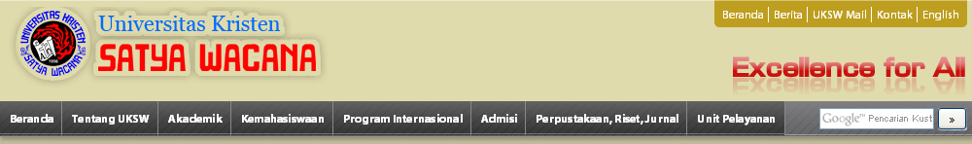




KULIAH ? JADI MAHASISWA ?
Harus tahu cara mengurus
Administrasi AKADEMIK
&
Administrasi KEUANGAN Mahasiswa
SEBAB
DUA HAL tersebut menjadi langkah awal
untuk memasuki proses perkuliahan
di tiap semesternya.
Sistem Informasi
Siapkan form RMK
First
lanjut

Slide 11
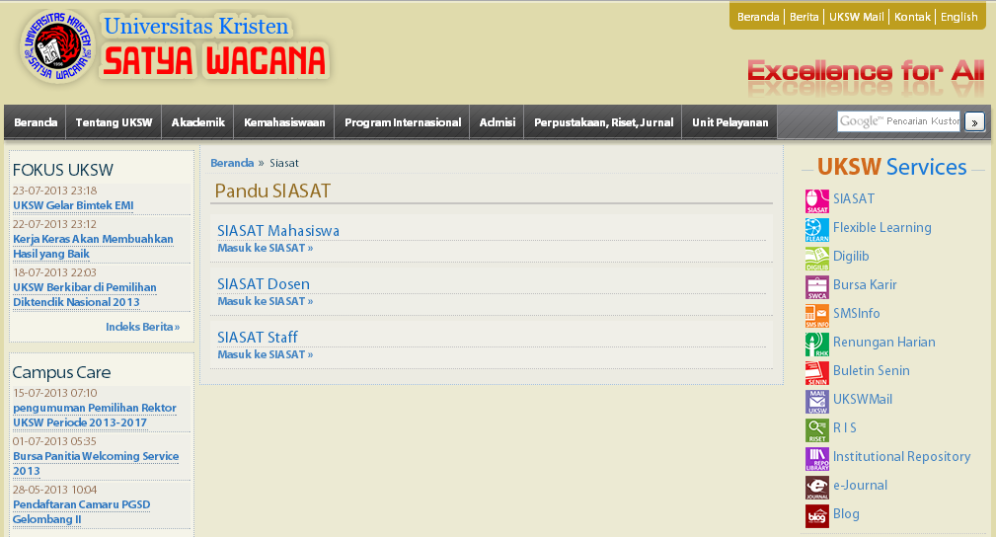
Layanan Informasi Online Realtime Proses Administrasi Akademik & Informasi Kewajiban Keuangan Mahasiswa. Siasat Juga dapat di akses melalui Portal
www.uksw.edu
( S I A S A T )
Sistem Informasi Akademik Satya Wacana
http://siasat.uksw.edu

Slide 12
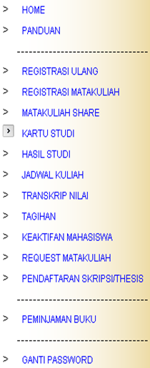
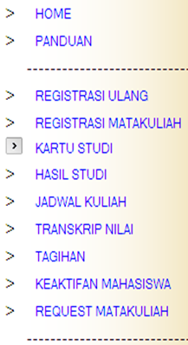
PROSES ADMINISTRASI AKADEMIK & KEUANGAN Tiap SEMESTER
Login di Siasat.uksw.edu
HOME , Kelengkapan Data
Siklus :
REGISTRASI ULANG- / Registrasi Mahasiswa (RM), Mendaftar via web.
Bagi yg Registrasi Skripsi/ Cuti, mendaftarnya di loket Kantor BARA ( mulai 2013/2014)
Lihat TAGIHAN yang terbentuk, Bayar kewajiban Keuangan di Bank-Online Realtime sesuai dengan Jml dan ketentuan Batas waktu, setelah membayar lunas anda berstatus Mahasiswa Aktif.
Perwalian, Merencanakan / menyusun pengambilan matakuliah dengan mengisi Formulir Registrasi MataKuliah (RMK) yg dibimbing oleh WALI STUDI. Referensinya : Kurikulum dan Jadwal yg disajikan oleh Fakultas/Jurusan/Program Studi
REGISTRASI MATAKULIAH / RMK, Pengambilan Matakuliah- via Web sesuai Perwalian. Jadwal pelaksanaannya diatur oleh Bagian BARA.
Lihat KARTU STUDI, / Matakuliah yg sudah diambil, cek bila ada yg salah ambil MKL bisa dihapus,
Cetak Jadwal Kuliah / Kartu Studi Tetap) di petugas BARA./ Lab. Komp
Kuliah berlangsung dan sekitar waktu Tengah Semester Cek TAGIHAN- di Web untuk Melihat Kewajiban PELUNASAN Bayar di Bank-Online Real time sesuai dengan Jumlah dan perhatikan Batas Waktu.
Akhir Semester, cek nilai HASIL STUDI, dan TRANSKRIP Nilai- via Web.
KULIAH SELESAI, awal semester baru, Proses kembali ke Point 1.
Kuliah?

Slide 13
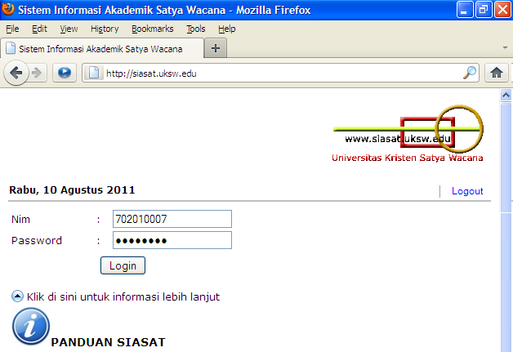
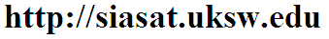
Login & Password SIASAT
!
Nomor Induk Mahasiswa
1
Password :
Sementara Password tgl Lahir “ ddmmyyyy “
Bisa diganti sendiri nantinya.
Hanya dalam bentuk ANGKA
Password ini juga digunakan untuk akses
(UkswStudentInfo)
Bila Lupa Password : Bawa SKR / KTM
tanya ke petugas bagian BARA di GAP.
2
!
3
Siklus

Slide 14
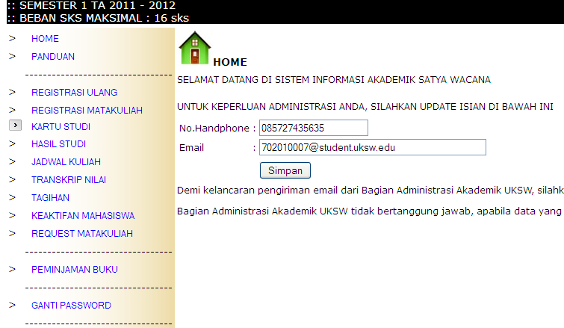
Contoh : Melengkapi DATA
1
702010007@student.uksw.edu
2
3
Siklus

Slide 15
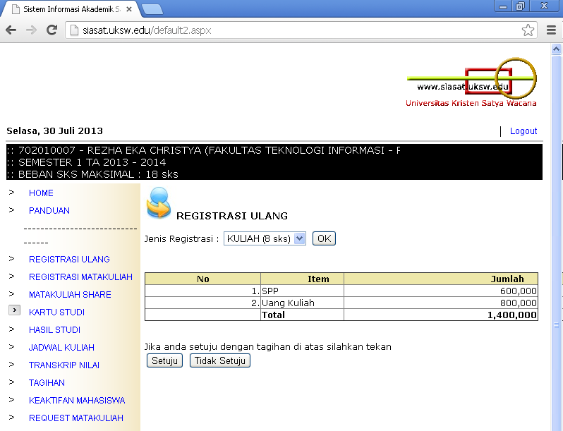
Contoh REGISTRASI ULANG
2
1
3
Bagi MHS baru otomatis sudah dilakukan
Siklus

Slide 16
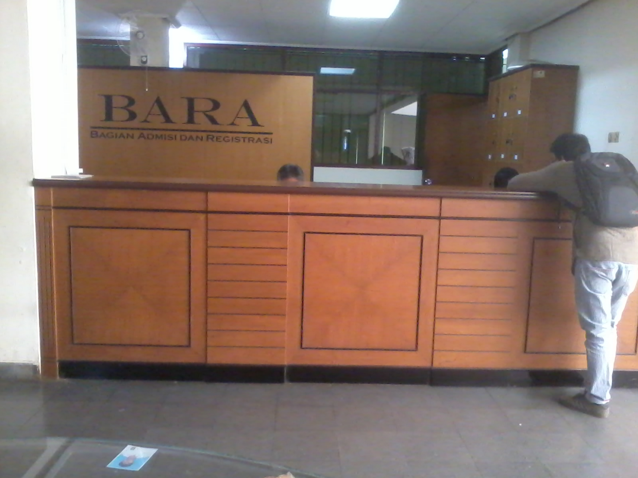
Registrasi Ulang Skripsi atau Cuti Mendaftar di BARA, ged. GAP
Untuk Mahasiswa Lama
Siklus

Slide 17
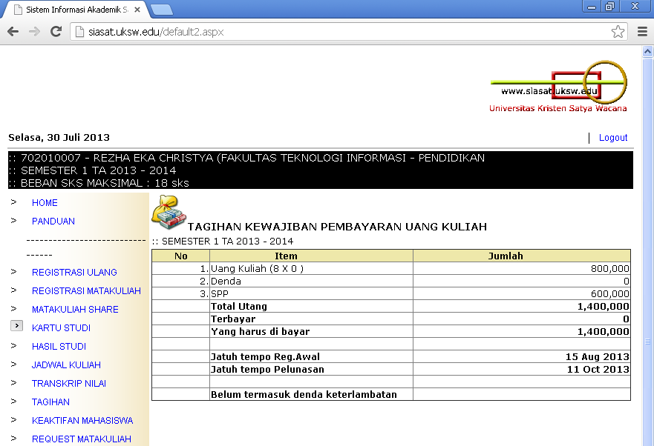
Contoh : TAGIHAN
Bayarlah di BANK Online setelah itu cek di Tagihan
Bila yg harus di bayar = 0 , maka anda sekarang berstatus mahasiswa aktif
siklus

Slide 18
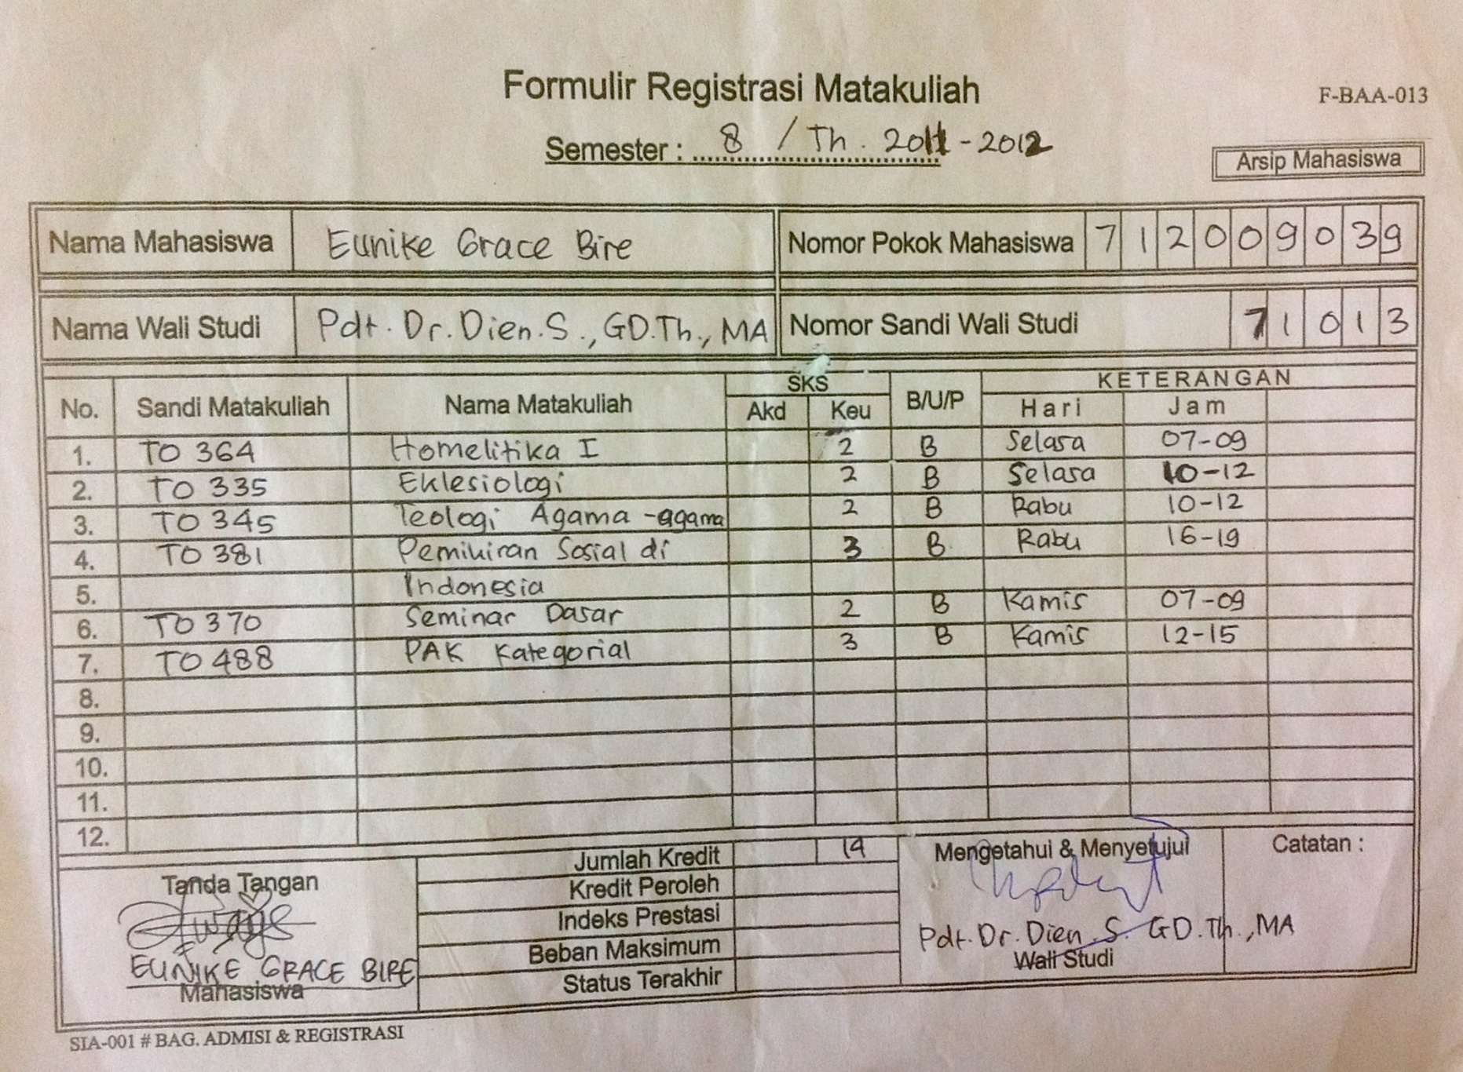
Contoh Form PERWALIAN
Menyusun Jadwal Kuliah : Perhatikan Matakuliah, Hari dan Jam. Jangan sampai jadwal tabrakan / konflik.
Setelah ini wali studi membuka akses ke sistem bagi MHS waliannya, kemudian MHS baru bisa transaksi Matakuliah. (yg bisa buka pintu akses adalah Wali Studi)
Siklus

Slide 19
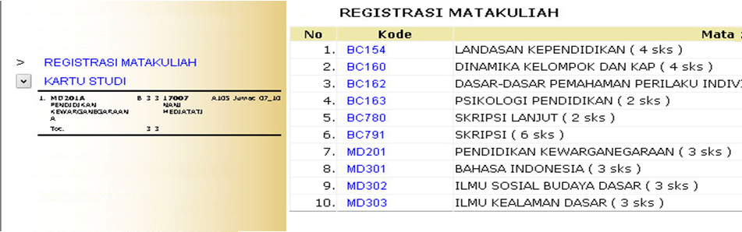
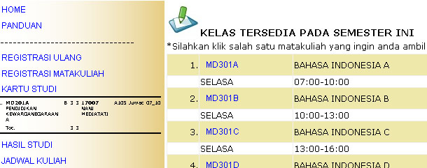
REGISTRASI MATAKULIAH
Daftar Matakuliah disajikan
1
MKL Yg Sdh di Klik akan masuk ke Kartu Studi
2
PROSES SELANJUTNYA mengulang langkah 2 - 3 untuk MATAKULIAH YANG BERBEDA.
Perhatikan Sisa kursi, bila 0 tandanya Kelas Penuh.
Daftar Kelas Tersedia ( A, B, C )
Bila muncul pesan jadwal konflik,
Mungkin anda meng Klik 2x atau
Jadwal yg dipilih memang Tabrakan dengan matakuliah yg sudah diambil.
Ganti jadwal yg konflik. Lanjutkan.!
3
Siklus

Slide 20
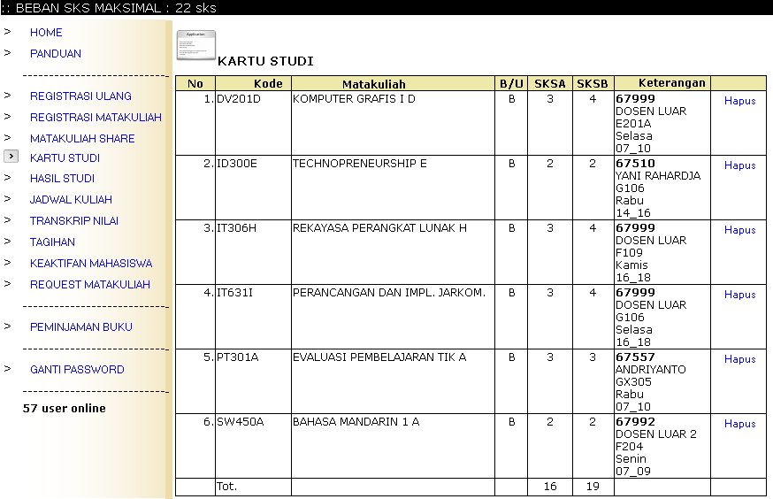
KARTU STUDI
Klik Hapus bila Salah Ambil MKL.
Siklus

Slide 21
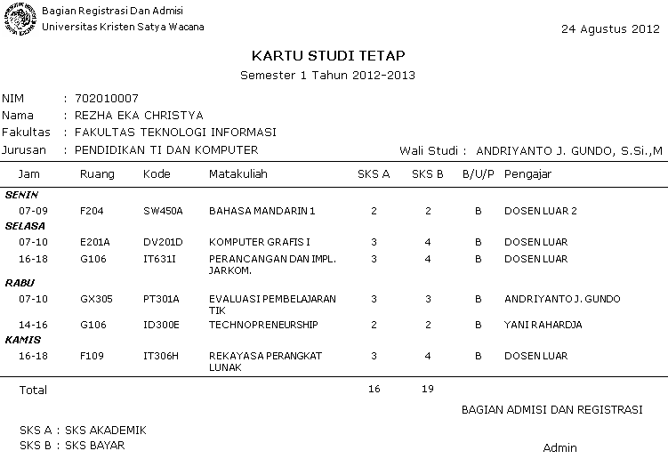
Contoh cetakan JADWAL KULIAH (KST)
Siklus

Slide 22
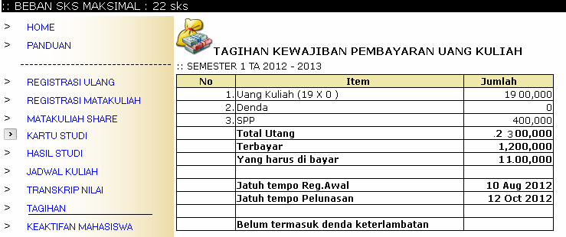
Contoh TAGIHAN Pelunasan
Bayarlah di BANK Online lagi…
Silkus

Slide 23
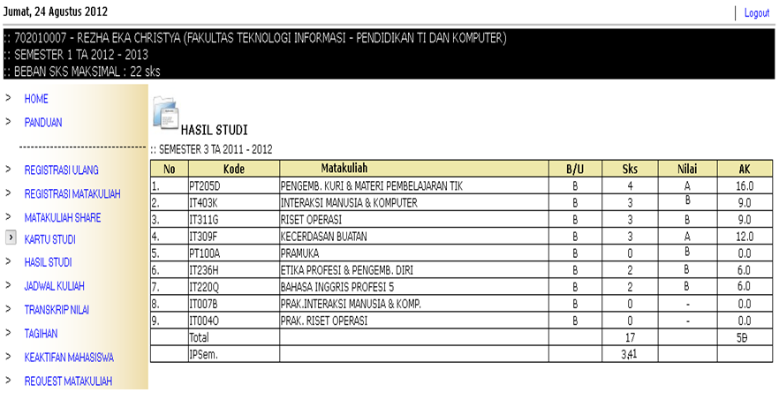
Contoh HASIL STUDI
IPS : AK / Sks = (58 / 17) = 3,41
Indeks Prestasi Semester
Siklus

Slide 24
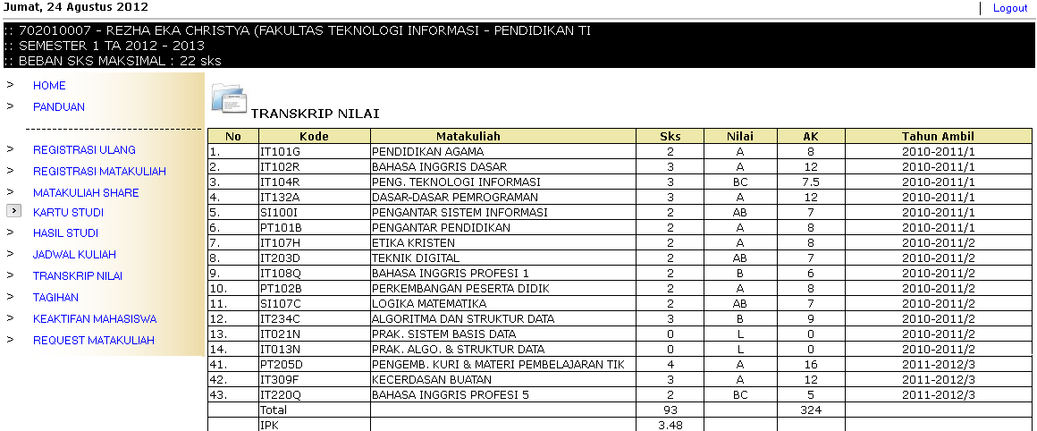
Contoh TRANSKRIP NILAI
Indeks Prestasi Kumulatif IPK : AK / Sks = (324 / 93) = 3,48
IPK akan mempengaruhi beban SKS Maximal yg bisa diambil di semester depan
Siklus

Slide 25
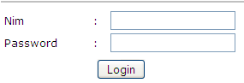
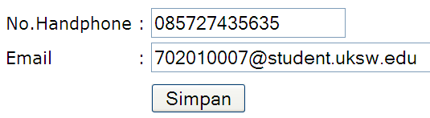
Flow Tahapan Registrasi Mata Kuliah online
MULAI
Login
Isi Kelengkapan
Data
Klik REGISTRASI ULANG
Bayar di BANK
Menyusun Jadwal di Form RMK & Perwalian
1
Klik REGISTRASI MATAKULIAH
2
Klik KODE MKL di Daftar MKL yg di Sajikan
Jadwal Konflik
/Kelas Penuh .
( Ganti Kelas/ MKL)
Klik KODE MKL
di Daftar Kelas Tersedia (A,B,C…)
3
MKL Masuk ke Kartu Studi
Klik KARTU STUDI / untuk Lihat JADWAL KULIAH
SELESAI
Logout
Cetak Jadwal / KST di Petugas
SELESAI
Siklus

Slide 26
Selesai
Selamat Menjadi Mahasiswa UKSW yang berprestasi
By P. Narko
Ke FLOW REG.

